Slide 1
Chapitre 4
Évolution de la téléphonie, le RNIS
Réseaux de Télécommunication
Dr. Amine DHRAIEF

Slide 2
DE L’ACCÈS ANALOGIQUE À L’ACCÈS NUMÉRIQUE
La numérisation du réseau nécessite une conversion analogique/numérique en entrée du réseau et numérique/analogique en sortie.
Un usager qui désire utiliser n communications téléphoniques simultanées doit être raccordé par n lignes (lignes groupées, les lignes groupées sont vues, pour le réseau, sous un même numéro).
La numérisation autorise le multiplexage, d’où l’idée de réaliser des liaisons numériques de bout en bout, une seule ligne physique peut alors acheminer plusieurs communications téléphoniques

Slide 3
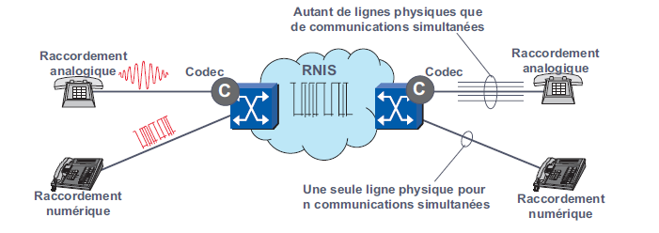
DE L’ACCÈS ANALOGIQUE À L’ACCÈS NUMÉRIQUE

Slide 4
DE L’ACCÈS ANALOGIQUE À L’ACCÈS NUMÉRIQUE
En réservant un IT (Intervalle de Temps) à la signalisation (débit de 64 kbit/s), on peut acheminer celle-ci en mode messages via un protocole de haut niveau.
De ce fait, la signalisation peut être enrichie et autoriser de nombreux services nouveaux
  c’est le RNIS (Réseau Numérique à Intégration de Service ou ISDN, Integrated Service Digital Network).

Slide 5
LE CONCEPT D’INTÉGRATION DE SERVICES
Le RNIS est une approche service du réseau devenu alors le réseau unique qui permet, à partir d’un seul raccordement, de disposer à la fois de services voix (téléphonie), vidéo (visiophonie, téléconférence), de transmission de données en mode paquets ou autre et de la transmission de l’écrit (télécopie).

Slide 6
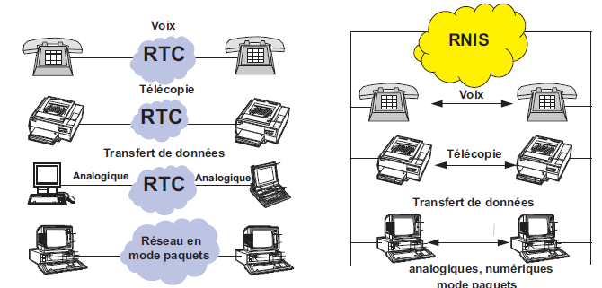
LE CONCEPT D’INTÉGRATION DE SERVICES
En RNIS, si un télécopieur initialise un appel, seul le télécopieur de l’installation destination « sonne ».

Slide 7
LE CONCEPT D’INTÉGRATION DE SERVICES
Le raccordement de terminaux différents (voix, données, images) sur une même ligne nécessite une signalisation spécifique et enrichie qui permette, à la fois,
  l’identification du terminal
  et le type de service requis.
C’est ainsi, que le RNIS distingue
  les canaux de transmission (transport) de données ou canaux B établis appel par appel (circuits commutés),
  du canal de signalisation ou canal D établi de manière permanente et transportant les informations nécessaires à l’établissement du circuit (adresse, type de service invoqué...).

Slide 8
LE CONCEPT D’INTÉGRATION DE SERVICES
Lors de l’émission d’un appel, celui-ci est pris en compte par le protocole de signalisation.
La demande d’établissement de circuit est acheminée en dehors de toute communication établie.
  Elle transporte les informations en relation avec le numéro de l’appelé, le type de service invoqué...
Ainsi, par exemple, l’appel émis à partir du télécopieur de l’appelant invoquera un service de télécopie chez l’abonné distant. Seul alors un télécopieur répondra à cet appel.
  Le téléphone de l’installation a bien reçu l’appel, mais non concerné par le service invoqué ne sonne pas

Slide 9
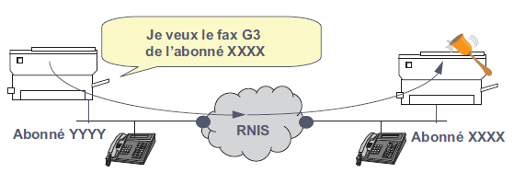
LE CONCEPT D’INTÉGRATION DE SERVICES

Slide 10
STRUCTURE DU RÉSEAU
Un terminal RNIS utilise deux connexions :
  une connexion commutée à un canal B (Bearer channel) utilisé pour le transport d’informations utilisateur à 64 kbit/s (voix, données et images)
    Bearer a person who carries objects for others
  et une connexion permanente sur le canal de signalisation (canal D, Data channel) de 16 ou 64 kbit/s.
Des débits plus importants peuvent être obtenus par agrégation de plusieurs canaux B, on parle alors de canaux H (High speed channel) qui offrent un débit de 384 kbit/s (H0), 1 536 kbit/s (H11) ou de 1 920 kbit/s (H12)

Slide 11
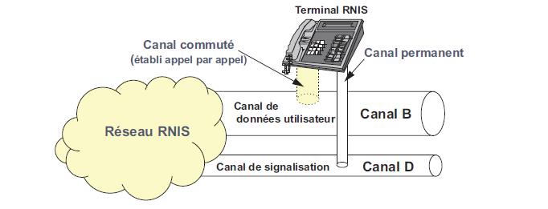
STRUCTURE DU RÉSEAU

Slide 12
STRUCTURE DU RÉSEAU
La connexion permanente du terminal au canal de signalisation rend obsolète la notion de terminal occupé :
  le terminal pourra toujours être alerté d’un appel entrant et recevoir, via le canal D, des messages (mini-messages).
RNIS est donc un système de transmission utilisant deux réseaux distincts :
  un réseau de transmission (commutation de circuits)
  et un réseau de signalisation (commutation de paquets).
Les réseaux sont fonctionnellement différents. Cependant, ils utilisent les mêmes capacités de transport (multiplexage) mais les commutateurs sont différents bien que situés sur les mêmes sites

Slide 13
LE RACCORDEMENT D’USAGER
Les accès RNIS
L’accès au réseau RNIS s’effectue par l’intermédiaire d’interfaces normalisées appelées points de référence et dépendant du type de terminal à raccorder.
Les terminaux n’accèdent pas directement au réseau, ils y sont raccordés via des interfaces.
L’équipement d’interfaçage entre l’installation d’abonné et le réseau porte le nom de TNR (Terminaison Numérique de Réseau) ou de TNL (Terminaison Numérique de Ligne) selon le type d’abonnement au réseau.
La TNA (Terminaison Numérique d’Abonné) est un équipement facultatif, généralement un commutateur téléphonique privé (PABX, Private Branched eXchange).
  Lorsque l’installation d’abonné ne comporte pas de TNA, les points de référence S et T sont confondus

Slide 14
LE RACCORDEMENT D’USAGER
Les accès RNIS
Les divers points de référence sont, par ordre alphabétique, du privé vers le réseau public :
  Point R, interface pour les terminaux non RNIS, c’est notamment le cas des terminaux dotés d’une interface V.24/28, X.21, V.35...
  Point S, point d’accès universel pour les équipements compatibles RNIS,
  Point T matérialise la limite entre le réseau public et l’installation d’abonné, c’est aussi la frontière de responsabilité entre l’opérateur et l’abonné,
  Point U, il symbolise la limite entre le réseau de transport et la liaison d’abonné.

Slide 15
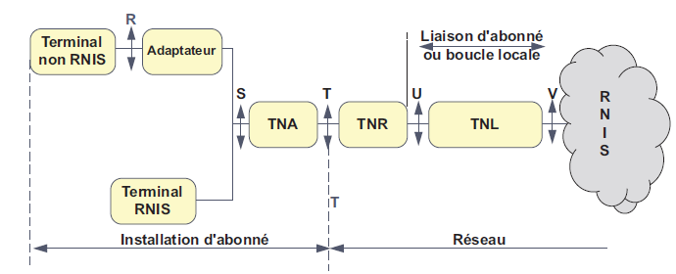
LE RACCORDEMENT D’USAGER
Les accès RNIS

Slide 16
LE RACCORDEMENT D’USAGER
Les accès RNIS
L’offre RNIS se décline selon la combinaison des trois types de canaux mis à disposition :
  les canaux B sont les canaux de transfert d’information, le débit nominal est de 64 kbit/s ;
  le canal D, à 16 ou 64 kbit/s selon le nombre de canaux B offerts, est dédié au transfert de la signalisation (protocole D).
  les canaux H, combinaison de n canaux à 64 kbit/s offrent un débit de n * 64 kbit/s.
    On distingue les canaux H0 à 384 kbit/s, H11 à 1 536 kbit/s et H12 à 1 920 kbit/s.

Slide 17
LE RACCORDEMENT D’USAGER
Les accès RNIS
Selon le nombre de canaux offerts, on définit deux types d’accès,
  Accès de base ou T0 (BRI, Basic Rate Interface), offre un débit de 192 kbit/s dont 144 utiles, soit 2 canaux B et un canal D à 16 kbit/s,
  Accès primaire ou T2 (PRI, Primary Rate Interface) offre 15, 20, 25 ou 30 canaux B et un canal D à 64 kbit/s. Soit, pour 30 canaux B un débit de 2 048 kbit/s dont 1 920 utiles.

Slide 18
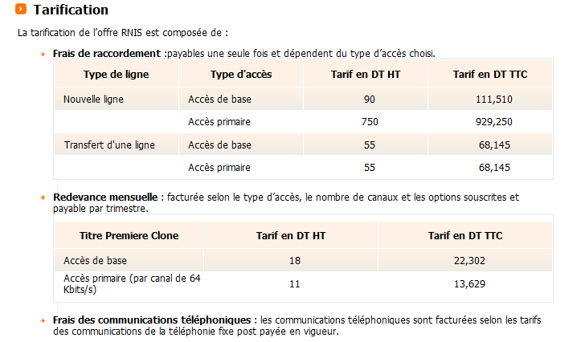
LE RACCORDEMENT D’USAGER
Les accès RNIS – Tarification Tunisie Telecom

Slide 19
LE RACCORDEMENT D’USAGER
L’installation d’abonné
D’une manière générale, les terminaux RNIS sont reliés en bus.
Selon l’équipement d’accès, l’installation est dite
  à bus passif si celle-ci est directement connectée à la TNR
  et à bus unique ou étoile de bus lorsque le (ou les bus) est (sont) raccordé(s) par l’intermédiaire d’un équipement local (TNA).

Slide 20
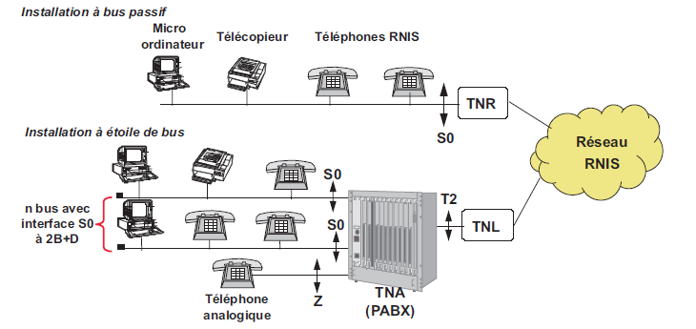
LE RACCORDEMENT D’USAGER
L’installation d’abonné

Slide 21
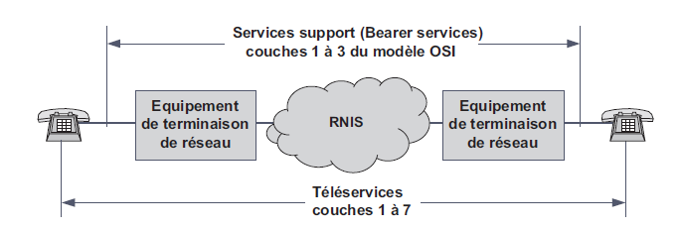
Les services du RNIS
Les réseaux RNIS donnent accès à trois types de services :
  les services supports pour le transfert d’information (couches 1 à 3 du modèle OSI),
  les téléservices qui sont des services complets (téléphonie, télécopie...) correspondant aux couches 1 à 7 du modèle OSI,
  enfin des compléments de services qui étendent les possibilités du service transport ou des téléservices. Les compléments de services sont optionnels et facturés en sus de l’abonnement.

Slide 22
Le service support
Le service support est un service de transport d’information de bout en bout entre deux interfaces.
Le RNIS offre trois types de service support
  le service téléphonique,
  le service numérique sur canal B (transparent aux protocoles)
  et le mode paquets sur le canal D.

Slide 23
Le service support
Le service téléphonique correspond aux services traditionnels existants sur le réseau téléphonique commuté, c’est-à-dire les services ne requérant qu’une bande analogique de 300-3 400 Hz.
Dans ce type de service, dit de « qualité vocale », la continuité numérique n’est pas garantie de bout en bout, certaines artères empruntées peuvent être analogiques.
  C’est, par exemple, le cas d’un abonné RNIS appelant un abonné non RNIS
Ce service est désigné par le sigle CCBNT (Circuit Commuté B Non Transparent).

Slide 24
Le service support
Le service numérique garantit une qualité numérique de bout en bout.
Il est utilisé pour les applications informatiques à faible ou moyen débit ( 64 kbit/s), la télécopie, la téléphonie 7 kHz, l’audio et la visioconférence.
Ce service est désigné sous le nom de CCBT (Circuit Commuté B Transparent).

Slide 25
Le service support
Les services CCBNT et CCBT sont offerts sur le canal B.
C’est le terminal appelant qui effectue la demande de qualité de service en positionnant l’élément d’information « Mode de fonctionnement » du message d’établissement à 16 pour le service CCBT ou à 32 pour le service CCBNT.
Un appel téléphonique est toujours établi en CCBNT

Slide 26
Le service support
Toute la bande passante du canal D n’est pas utilisée intégralement pour la signalisation.
Ce lien étant établi de manière permanente, la bande disponible peut être utilisée pour réaliser un accès permanent, à 9 600 bit/s, aux réseaux en mode paquet X.25.

Slide 27
Les téléservices
Les téléservices sont des services de bout en bout entre deux terminaux couvrant l’intégralité des fonctions des couches 1 à 7.
La signalisation assure la compatibilité entre les terminaux vis-à-vis des services invoqués.
Le téléservices normalisés sont :
  la téléphonie 3,1 kHz, la téléphonie 7 kHz, le vidéotex (Minitel), la télécopie, la vidéoconférence...

Slide 28
Les compléments de service
Les compléments de service correspondent essentiellement à un enrichissement de l’offre téléphonique, ils concernent le service support et les téléservices.
  Indication de coût, Présentation d’appel, double appel
  Portabilité: C’est la faculté dont dispose l’usager, durant un appel, de suspendre une communication et de reprendre celle-ci plus tard sur le même poste au même endroit ou sur le même poste déplacé dans l’installation ou encore sur un autre poste de la même installation
  Sélection Directe à l’Arrivée (SDA): La sélection directe à l’arrivée permet de joindre directement un terminal de l’installation sans nécessiter le recours à un(e) standardiste.
  ….
Ces prestations optionnelles donnent lieu à facturation (abonnement ou appel par appel).

Slide 29
High Level Data Link Control

Slide 30
Format générale d’une trame
Délimiteur du début |  |  | Données |  |  | Délimiteur de fin
Entête
Champs d’Information
Terminaison

Slide 31
Méthodes de délimitation des trames
Chaque trame commence par un délimiteur de début et peut se terminer par un délimiteur de fin.
Un délimiteur peut être :
  soit une séquence particulière de caractères,
  soit une suite particulière de bits,
    exemple : le fanion 01111110 du protocole HDLC.
  soit un codage particulier
    Des séquences, non-utilisées pour coder les éléments binaires, servent à délimiter les trames.
Utilisation d’un compteur de caractères:
  L’en-tête de trame contient un champ indiquant la longueur de la trame.
  Problème: si la valeur du champ est modifiée au cours de la transmission
  Méthode rarement utilisée seule

Slide 32
Exemple d’utilisation d’un compteur de caractères
Trame
Emise
06 | ‘S’ | ‘U’ | ‘P’ | ‘E’ | ‘R’ | 03 | ‘L’ | ‘E’ | 06 | ‘C’ | ‘O’ | ‘U’ | ‘R’ | ‘S’
Parasites
Code ASCII de C
Trame
Reçue
06 | ‘S’ | ‘U’ | ‘P’ | ‘E’ | ‘R’ | 04 | ‘L’ | ‘E’ | ’06’ | 67 | ‘O’ | ‘U’ | ‘R’ | ‘S’

Slide 33
Notion de fanion
l’instar des transmissions asynchrones où les bits de start et de stop encadrent les bits d’information, en transmission synchrone un caractère spécial ou une combinaison de bits particulière, le fanion, permet de repérer le début et la fin des données transmises

Slide 34
Notion de fanion
Le fanion assure trois fonctions essentielles :
  il délimite les données ;
  émis en l’absence de données à émettre, il permet de maintenir la synchronisation de l’horloge réception ;
  dans le flot de bits transmis, le récepteur doit reconnaître les caractères. En identifiant le fanion, le récepteur peut se caler correctement sur une frontière d’octets (synchronisation caractère) et, par conséquent, traduire le flux de bits reçus en un flux d’octets.

Slide 35
Notion de transparence
L’utilisation d’un caractère spécifique pour indiquer le début ou la fin d’un bloc de données interdit l’usage de ce caractère dans le champ données.
En conséquence, il faut prévoir un mécanisme particulier si on veut transmettre, en tant que données, le caractère ou la combinaison binaire représentative du fanion.
Ce mécanisme se nomme mécanisme de transparence au caractère, si le fanion est un caractère, ou mécanisme de transparence binaire, si le fanion est une combinaison de bits

Slide 36
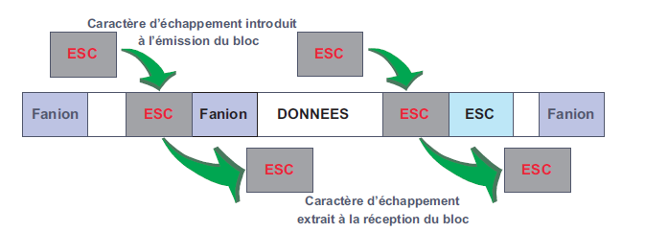
Notion de transparence
Le mécanisme de transparence consiste à « baliser» le caractère à protéger par un autre caractère dit caractère d’échappement.
Ce caractère inséré à l’émission devant le caractère à protéger (le faux fanion) doit lui-même être protégé s’il apparaît dans le champ données

Slide 37
Notion de transparence
L’émetteur insère le caractère d’échappement devant le caractère à protéger.
En réception, l’automate examine chaque caractère pour découvrir le fanion de fin.
  S’il rencontre le caractère d’échappement, il l’élimine et n’interprète pas le caractère qui le suit, il le délivre au système

Slide 38
Notion de transparence
Le fanion est représenté par la combinaison binaire « 01111110 » soit 0x7E.
  La transparence binaire est assurée par l’insertion d’un « 0 » tous les 5 bits à « 1 » consécutifs.
  Seul, le fanion contiendra une combinaison binaire de plus de 5 bits à 1 consécutifs (01111110).
Cette technique dite du bit de bourrage (bit stuffing), outre la transparence au fanion, permet la resynchronisation des horloges en interdisant les longues séquences de bits à 1 consécutifs.
  Les bits de bourrage insérés à l’émission sont éliminés par l’automate de réception.

Slide 39
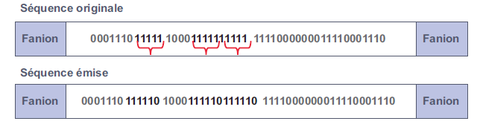
Notion de transparence

Slide 40
Techniques de contrôle

Slide 41
Techniques de contrôle
S’assurer que le récepteur a reçu correctement, en un seul exemplaire, et dans l’ordre les trames émises.
Deux phénomènes viennent perturber la transmission
  la corruption de trames: transformation de la suite binaire transmise
  la perte de trames: due à la non-transmission ou la non-reconnaissance de la trame (ex : corruption du délimiteur)
une corruption se traduit par une perte lorsque le récepteur détruit la trame corrompue

Slide 42
Techniques de contrôle: les solutions
Mécanisme de détection des erreurs
Mécanisme d’acquittement positif ou négatif
Techniques de mémorisation des trames et de correction par retransmission
Utilisation de temporisateurs
Identification des trames

Slide 43
Identifications
Une numérotation permet d’identifier les trames et leur acquittement
L’unité d’identification varie en fonction des protocoles: la trame (par exemple HDLC), l’octet (par exemple TCP)
Plus l’unité est petite plus l’identification est précise mais plus c’est coûteux (taille du champ)
    ex : HDLC = 3 bits (ou 7 bits), TCP = 16 bits
La numérotation se fait modulo N (=2la_largeur_du_champ_de_numérotation)

Slide 44
Identifications
L’identification permet de détecter
  l’absence de trames: perte
  la duplication de trames: destruction du duplicata
  l’ordonnancement des trames: réordonnancement si la mémorisation est autorisée
  sinon destruction des trames n’arrivant pas dans le bonne ordre (+ facile).

Slide 45
Perte de trames
Vérification de données
  Vérification du format des trames: longueur, valeurs prédéfinies de certains champs
  Détection de la corruption des trames: champ de contrôle d’erreur
Notification de l’émétteur
  Soit implicitement: par temporisateur armé à chaque envoi de trame, désarmé lors de la réception d’un acquittement
  Soit explicitement: par un Negative Acknowledgment (Nack)
    Le rejet total: retransmission de toutes les trames à partir de celle spécifiée
    Le rejet sélectif: retransmission de la trame spécifiée
Retransmission de la trame (perdue ou détruite) par l’émetteur

Slide 46
Piggybacking
Au sein d’un flot de données unidirectionnel, on peut discerner deux sous-flux:
  le sous-flux de données: de l’émetteur de données au récepteur
  et le sous-flux de commande: du récepteur vers l’émetteur de données (Ack par exemple).
Lorsque le flot de données est bidirectionnel, deux sens de transmission des données existent.
  Les deux systèmes d’extrémité fonctionnent à la fois comme émetteur de données et comme récepteur de données.

Slide 47

Piggybacking
flot de données unidirectionnel
flot de données bidirectionnel
DATA
DATA
DATA
ACK
ACK
ACK

Slide 48

Piggybacking
Piggybacking:
  Les trames transportant le sous-flux de données d’un sens de transmission sont combinées avec les trames du sous-flux de commande de l’autre sens.
  Par exemple : Une même trame peut se comporter à la fois comme une trame de données (elle possède un champ d’information) et un acquittement (elle possède un champ du même nom).

Slide 49
Piggybacking
Sans piggybacking
Avec piggybacking
DATA
DATA
DATA + ACK
DATA + ACK
ACK
ACK

Slide 50
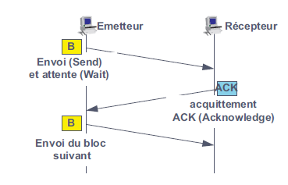
Du mode Send and Wait aux protocoles à anticipation
Le principe de base de toute transmission repose sur l’envoi (Send) d’un bloc d’information.
  L’émetteur s’arrête alors (Stop) dans l’attente (Wait) d’un accusé de réception.
  À la réception de l’acquittement, noté ACK pour Acknowledge, l’émetteur envoie le bloc suivant

Slide 51
Du mode Send and Wait aux protocoles à anticipation
En cas d’erreur de transmission, le bloc reçu est rejeté. Le bloc est dit perdu, il n’est pas acquitté.
L’émetteur reste alors en attente. Pour éviter un blocage de la transmission, à l’émission de chaque bloc de données, l’émetteur arme un temporisateur (Timer)
À l’échéance du temps imparti (Time Out), si aucun accusé de réception (ACK) n’a été reçu, l’émetteur retransmet le bloc non acquitté.
Cette technique porte le nom de reprise sur temporisation (RTO, Retransmission Time Out) ou correction d’erreur sur temporisation

Slide 52
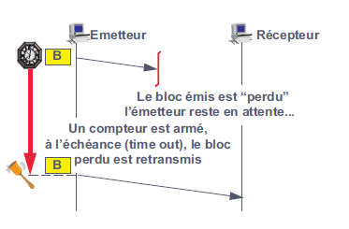
Du mode Send and Wait aux protocoles à anticipation

Slide 53
Du mode Send and Wait aux protocoles à anticipation
Une difficulté survient si la perte concerne l’ACK.
  En effet, bien que les données aient été correctement reçues, l’émetteur les retransmet sur temporisation.
  Les informations sont ainsi reçues 2 fois. Pour éviter la duplication des données, il est nécessaire d’identifier les blocs.
  À cet effet, l’émetteur et le récepteur entretiennent des compteurs

Slide 54
Du mode Send and Wait aux protocoles à anticipation
Les compteurs Ns (Ns, Numéro émis, s pour send) et Nr (Numéro du bloc à recevoir, r pour receive) sont initialisés à zéro.
Le contenu du compteur Ns est transmis avec le bloc, le récepteur compare ce numéro avec le contenu de son compteur Nr.
  Si les deux valeurs sont identiques le bloc est réputé valide et accepté.
  Si les valeurs diffèrent, le bloc reçu n’est pas celui attendu. Il est rejeté et acquitté s’il correspond à un bloc déjà reçu.

Slide 55
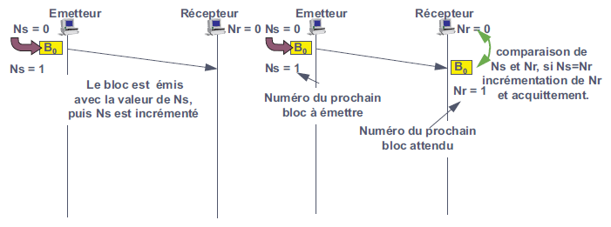
Du mode Send and Wait aux protocoles à anticipation

Slide 56
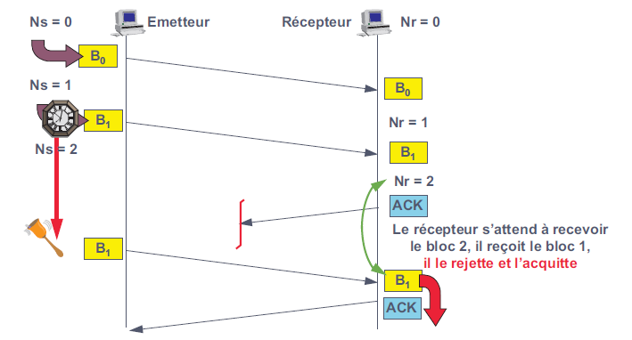
Du mode Send and Wait aux protocoles à anticipation
Dans le cas contraire (Ns > Nr), il s’agit d’une erreur de transmission

Slide 57
Contrôle de flux
Utilisation d'acquittements
Gestion de temporisateurs
Numérotation des trames
Limitation du nombre de trames pouvant être envoyées par l'émetteur

Slide 58
Protocole 1
Hypothèses:
  Mémoire tampon infinie
  Canal parfait (pas de pertes ni d'erreurs)
  Protocole monodirectionnel:
    un émetteur → un récepteur
Protocole utopique

Slide 59
Protocole 1
Emetteur
Récepteur
Tant que (vrai) répéter
  P←coucheReseau.donnerPaquet()
  T ←construireTrame(p)
  couchePhysique.prendreTrame(T)
Fin tant que
Tant que (vrai) répéter
T←couchePhysique.donnerTrame()
P ←extrairePaquet(T)
coucheReseau.prendrePaquet(P)
Fin tant que

Slide 60
Protocole 2
Protocole de type « envoyer et attendre » (Send & Wait)
Hypothèse levée : mémoire tampon infinie
Principe
  Le récepteur envoie une trame d'acquittement après chaque trame reçue
  L‘émetteur attend de recevoir un acquittement avant d'émettre la trame suivante

Slide 61
Protocole 2
Emetteur
Récepteur
Tant que (vrai) répéter
  P←coucheReseau.donnerPaquet()
  T ←construireTrame(p)
  couchePhysique.prendreTrame(T)
  attendreAck ()
Fin tant que
Tant que (vrai) répéter
T←couchePhysique.donnerTrame()
P ←extrairePaquet(T)
coucheReseau.prendrePaquet(P)
envoyer Ack()
Fin tant que

Slide 62
Protocole 3
Hypothèse levée : canal parfait
  Des trames peuvent être erronées
  Des trames peuvent être corrompus
Principe
  Utiliser une méthode de détection d’erreurs
  Le récepteur émet une trame d'acquittement si la trame arrivée est correcte.
  L’émetteur réémet une trame si aucun ack reçu et si un certain délai de temporisation a expiré

Slide 63
Protocole 3
Emetteur
Tant que (vrai) répéter
  P←coucheReseau.donnerPaquet()
  T ←construireTrame(p)
  Booléen Ack ← FAUX
  Tant que (Ack = FAUX) répéter
    couchePhysique.prendreTrame(T)
    Ack← attendreAck ()
  Fin Tant que
Fin tant que

Slide 64
Protocole 3
Récepteur
Tant que (vrai) répéter
  T ← couchePhysique.donnerTrame()
  Si estCorrecte (T) alors
    P ← extrairePaquet (T)
    coucheReseau.prendrePaquet(P)
    envoyerAck ()
  Fin Si
Fin Tant que

Slide 65

Mécanismes généraux
Contrôle de flux: Protocole 3
Problème
Problème:
le récepteur ne distingue
pas une trame transmise pour la première fois d’une trame retransmise
Si A envoie à B un fichier, une partie de fichier sera dupliquée
Trame 1
Ack
Timeout
Trame 1
Ack

Slide 66
Protocole 3
Solution
il est nécessaire de numéroter les trames pour distinguer deux trame successives.
il est préférable que la trame d'acquittement contienne le numéro de la trame qui est acquittée.

Slide 67
Protocole 4
La liaison de données est alors inoccupée la plupart du temps.
  L’émetteur passe son temps à attendre l’acquittement du récepteur
  Le récepteur passe son temps à attendre la trame de données de l’émetteur
→ Protocole à fenêtres d’anticipation (sliding windows)
Deux fenêtres sont gérées par chaque entité de couche liaison. En effet:
  Toute entité émettrice possède une fenêtre d'anticipation appelé fenêtre d’émission.
  Toute entité réceptrice possède une fenêtre d'anticipation appelée fenêtre de réception

Slide 68
Protocole 4
Sliding Windows
On autorise l’émission (resp. la réception) de plusieurs trames d’information consécutives sans attendre l’acquittement de la première (resp. avant d’envoyer l’acquittement).
On remarque que la source et la destination émettent et reçoivent simultanément que la liaison est utilisée de manière bidirectionnelle

Slide 69
Protocole 4
Sliding Windows
3
0
Fenêtre d’émission:
  La liste des numéros de séquence des trames autorisées à être émises
    Exemple: Taille fenêtre 2: l’émetteur a reçu Ack pour trame ‘0’ et ‘1’ , donc il peut envoyer les trames ‘2’ et ‘3’
  La liste des numéros de séquence de trames dont on attend l’acquittement (trames en mémoire tampon )
    Exemple: Taille fenêtre 2: l’émetteur a envoyé trame ‘0’ et ‘1’ sans avoir reçu d’Ack
2
1
3
0
2
1
3
0
2
1

Slide 70
Protocole 4
Sliding Windows
Fenêtre de récéption :
  La liste des numéros de séquence des trames autorisées à être reçues
    Exemple: Taille fenêtre 2: le récepteur a acquitté les trame ‘0’ et ‘1’ , l’émetteur peut envoyer les trames ‘2’ et ‘3’
3
0
2
1
3
0
2
1

Slide 71
Mécanismes généraux
Contrôle de flux: Protocole 4
Acquittement
Lorsque plusieurs trames doivent être acquittées, il est possible :
  d’envoyer un acquittement « individuel » pour chaque trame
  d’envoyer un acquittement « collectif » en indiquant le plus grand numéro de trame parmi celles qui sont acquittées ou le numéro de la prochaine trame attendue.

Slide 72
Protocole 4
Acquittement
Trame 0
Trame 1
Trame 2
Ack 3

Slide 73
Protocole 4
Acquittement
Sans Fenêtre coulissante
Avec Fenêtre coulissante
DATA
ACK
DATA
ACK

Slide 74
Protocole 4
Dimensionnement de la largeur de la fenêtre
Pour éviter la congestion du récepteur, c’est-à-dire le débordement de son espace de stockage qui entraînerait la destruction de trames
  La largeur de la fenêtre doit correspondre à la capacité de stockage du récepteur
Dans le cas d’une fenêtre de largeur fixe
  la fenêtre est ouverte ou fermée
  le contrôle s’effectue sur la totalité de la fenêtre
Dans le cas d’une fenêtre de largeur variable
  La largeur est adaptée à la capacité de stockage du récepteur

Slide 75
Protocole 4
Dimensionnement de la largeur de la fenêtre
(W) la largeur de la fenêtre d’anticipation d’émission (resp. de réception):
Pour que la capacité de la liaison de données soit totalement utilisée il faut que : W* L >= RTT * D
  (L ) étant la longueur moyenne d’une trame,
  (RTT) la durée d’aller/retour
  et (D) le débit nominal de la liaison
  RTT*D: capacité de la liaison
La largeur de fenêtre peut être :
  Fixe :par exemple : HDLC ou X25.3
  Variable: par exemple : TCP

Slide 76
Protocole 4
Techniques de rejet
Si une trame située au milieu d'une série est perdue ou erronée ?
Deux techniques de rejet sont possibles:
  Technique du rejet total
  Technique du rejet sélectif (Go Back N)

Slide 77
Protocole 4
Rejet Total vs. Rejet Sélectif
Rejet Total
Rejet Sélectif
Le récepteur rejette toutes les trames qui suivent celle qui est erronée.
Inconvénient : le canal est mal exploité
Avantage : pas besoin de mémoires tampons
Le récepteur accepte les suivantes (en les stockant) jusqu'à une certaine limite donnée
avantage : le canal est mieux exploité
inconvénient : besoin de mémoires tampons

Slide 78
Le protocole HDLC (High Level Data Link Control)
En 1976, l’ISO normalise une procédure de communication entre deux ordinateurs sous le nom de HDLC (High-level Data Link Control).
C’est la naissance du premier protocole standardisé de niveau liaison.
D’autres protocoles moins puissants étaient jusqu’alors utilisés. Ils étaient du type « Send & Wait».
La génération HDLC procède par anticipation.

Slide 79
Le protocole HDLC
  Pour les besoins de transmission sur les liaisons des réseaux des opérateurs, l’UIT-T a repris un sous-ensemble de la norme HDLC, la partie concernant le mode équilibré (tous les équipements agissent de la même façon)
Cette procédure a pris au départ le nom de LAP (Link Access Protocol) et comportait des options particulières.
Après des mises à jour en 1980 et en 1984, la procédure a été appelée LAP-B (Link Access Protocol-Balanced).

Slide 80
Le protocole HDLC
HDLC:
  offre un service de transfert de données fiable et efficace entre deux systèmes adjacents
  protocole utilisant le mode connecté
Utilisé comme protocole de la couche Liaison de données dans les normes X.25 en usage dans les réseaux publics de transmission numérique de données

Slide 81
La pile X25 & le protocole LAP-B
X25.3: Réseau
X25.2: Liaison de données → LAP-B
X25.1: Physique
Cette norme a été établie en 1976 par le CCITT (puis reprise par l'UIT-T) pour les réseaux à commutation de paquets
sur proposition de 5 pays qui l'utilisent pour leurs réseaux publics de communication :
  Transpac pour la France, EPSS pour la Grande-Bretagne, Datapac pour le Canada, DCS pour la Belgique et Telenet pour les États-Unis.

Slide 82
ARM vs. ABM
2 modes opératoires principaux :
  Asynchronous Response Mode (ARM)
  Asynchronous Balanced Mode (ABM)
Asynchronous Response Mode: Primaire / secondaire
  Mode maître-esclave, ce qui veut dire qu’une extrémité de la liaison dirige l’autre côté.
Asynchronous Balanced Mode: Primaire / primaire
  le plus courant
  tous les équipements agissent de la même façon
  mode équilibré (balanced)

Slide 83
Le protocole LAP-B
Link Access Procedure Balanced
  implémente la couche liaison de données définie pas le protocole X.25.
  LAP-B est un protocole dérivé du protocole HDLC
  LAP-B est essentiellement utilisé dans l'HDLC en mode ABM
LAP-B = HDLC en mode ABM

Slide 84
Format général d’une trame HDLC
01111110 | adresses | Commande | Information | x¹⁶+x¹⁵+x²+1 | 01111110
Fanion 8bits | 8 bits | 8 ou 16 bits | >= 0 | FCS 16 bits | Fanion 8 bits

Slide 85
Trame HDLC - Fanion
Fanion
  Est un délimiteur de trame pour la synchronisation.
  Sa valeur est pour HDLC : 01111110 (binaire) - 7E (hexadécimal)
  Un octet formé de 6 bits consécutifs à 1, préfixés et suffixés par un bit à 0.
  comment assurer l’unicité de la configuration binaire du fanion à l’intérieur de la trame puisque le champ de données de la trame peut comporter n’importe quel octet ?

Slide 86
Trame HDLC - Fanion
Transcodage :
  codage : la trame (sauf les fanions) est transcodée lors de la transmission.
  toute suite de 5 bits consécutifs à 1 est transcodée en une suite de cinq bits à 1 et d’un bit à 0.
  décodage : opération inverse au récepteur.
0111110 devient 01111100
01111110 devient 011111010
01111111 devient 011111011
011111110 devient 0111110110

Slide 87
Trame HDLC - FCS
le FCS (Frame Check Sequence)
  détection des informations transmises de façon erronée
  16 bits
  constitué du reste de la division polynomiale des N bits de la trame par un polynôme « générateur » normalisé de degré 16
  le récepteur fait de même avec les N bits de la trame reçue
  si le reste est égal à celui de la zone FCS on admet que la transmission s'est passée correctement

Slide 88
Trame HDLC - Adresse
Adresse
  celle du destinataire à qui est envoyée la trame.
  cette adresse est utilisée lorsque la communication est de type maître-esclave, l'adresse étant celle de l'esclave
  en communication point-à-point, elle n'est pas utilisée

Slide 89
Trame HDLC - Commande
Trois types de trames :
  les trames d’information (I Information)
  les trames de supervision (S Supervisory)
  les trames non numérotées (U Unnumbered)
Elles se distinguent par leur champ commande
Types de trame | Champ Commande
I | O |  |  | N(S) |  |  | P/F |  |  | N(R)
S | 1 |  | 0 |  |  | Type |  | P/F |  |  | N(R)
U | 1 | 1 |  | M | M |  | P/F |  | M | M |  | M

Slide 90
Trame HDLC - Commande
Le bit P/F signifie Poll/Final (Invitation à émettre/Fin).
  Il est dit positionné s'il a la valeur 1.
  le bit positionné vaut
    P si la trame est une commande
    F si la trame est une réponse.
  L'émission d'une commande avec P=1 exige une réponse immédiate (avec F = 1).
  À la réception d'une trame avec le bit P/F positionné,
    le bit vaut F si on attend une réponse à une commande déjà envoyée
    et il vaut P si aucune commande n'a été envoyée.
Dans les trames d'information (data)
  N(S) est le numéro de la trame courante.
  N(R) est le numéro de la trame d'information attendue ; il acquitte les trames de numéro inférieur à N(R).

Slide 91
Trame d’information (I)
La trame I permet d’effectuer le transfert de l’information.
  Utilise le "piggybacking".
N(S) :
  numéro de la trame d'information
N(R) :
  numéro de la prochaine trame d'information attendue (modulo 8 ou 128)
  acquitte toutes les trames de numéros strictement inférieurs à N(R)
  la perte d'un acquittement peut ainsi être compensée par le prochain acquittement
Bit P/F :
  dans une commande : demande de réponse immédiate
  dans une réponse : réponse à la demande de réponse immédiate

Slide 92
Trame de supervision (S)
4 types de trames de supervision,
  codées dans le sous-champ Type du champ Commande
  commande ou réponse
RR ("Received & Ready") - 00 : acquittement
  confirme la réception des trames de données de
  numéro < N(R)
  demande la transmission des trames suivantes
RNR ("Received & Not Ready") - 10 : contrôle de flux
  confirme la réception des trames de données de
  numéro <N(R)
  interdit la transmission des trames suivantes

Slide 93
Trame de supervision (S)
REJ ("Reject") - 01 : protection contre les erreurs
  confirme la réception des trames de données de numéro < N(R)
  demande la retransmission des trames de numéro ≥ N(R)
SREJ ("Selective Reject") - 11 : protection contre les erreurs
  confirme la réception des trames de données de numéro < N(R)
  demande la retransmission de la trame de numéro=N(R)
  non-utilisée par LAP-B

Slide 94
Trames non-numérotées
Toutes les autres trames nécessaires à la gestion de la connexion
MMMMM : code le type des trames non-numérotées
Trame d'établissement de la connexion (commande) :
  SABM ("Set asynchronous balanced mode") [11100] - en format normal
  SABME ("Set asynchronous balanced mode extended") - en format étendu
Trame de libération de la connexion (commande) :
  DISC ("Disconnection") [00010]

Slide 95
Trames non-numérotées
Trame de confirmation (réponse) :
  UA ("Unnumbered acknowledgment")[00110]
Trame de récupération des erreurs (réponse):
  FRMR ("Frame reject") [11000]
Trame d'indication de connexion libérée
  DM ("Disconnected mode") [10 001]

Slide 96
Quelques variables des entités du protocole
Chaque entité tient à jour les trois variables suivantes :
  V(S) = numéro de la prochaine trame d'information à émettre,
  V(R) = numéro de la prochaine trame à recevoir,
  DN(R) = numéro du dernier acquittement reçu.
Les constantes :
  T1 = délai de garde au bout duquel une trame non acquittée est réémise.
  T2 = temps maximal au bout duquel le récepteur d'une trame émet une trame qui en accuse réception.
  N1 = taille maximum d'une trame.
  N2 = nombre maximum de réémissions d'une même trame.
  W = largeur de la fenêtre.

Slide 97
Procédure d’ émission d'une trame
Emission d'une trame I : vérifier que V(S) < DN(R) + W
  N(S) ← V(S) et N(R) ← V(R) ;
  Mémoriser la trame;
  V(S) ← V(S) + 1;
  Armer le temporisateur (délai de garde T1) associé à la trame;
  Armer T2.
Emission d'une trame REJ :
  N(R) ← V(R)
  armer T2.
Emission d'une trame RR :
  N(R) ← V(R)
  armer T2.

Slide 98
Procédure de réception d'une trame
Sur réception d'une trame :
  Si la trame est invalide alors
    la trame est ignorée (si FCS incorrect) ou émission d'une trame FRMR (format incorrect).
    sinon la trame est décodée
Sur réception d'une trame I :
  Si N(S) != V (R) alors
    trame non-attendue (déséquencée)
    émettre une trame REJ;
  sinon /* N(S) = V(R) */
    armement du temporisateur T2 (délai d'acquittement) associé à N(S);
    V(R)←V(R) + 1.
  Si DN(R) =< N(R) < V(S) alors
    désarmer les temporisateurs T1 des trames de nº compris entre DN(R) et N(R);
    DNR(R) ← N(R);

Slide 99
Procédure de réception d'une trame
Sur réception d'une trame RR
  Si DN(R) =< N(R) < V(S) alors
    désarmer les temporisateurs T1 des trames de nº compris entre DN(R) et N(R);
    DNR(R) ← N(R).
Sur réception d'une trame REJ
  Si DN(R) =< N(R) < V(S) alors
    désarmer les temporisateurs T1 des trames de nº compris entre DN(R) et N(R);
    DNR(R) ← N(R);
    émettre les trames de numéros compris entre N(R) et V(S) (< N2).

Slide 100
Expiration d'un délai
A l'expiration du délai T1 associé à une trame
  Si le nombre de retransmissions n'est pas dépassé (< N2)
    alors on réémet la trame I telle qu'elle a été mémorisée.
A l'expiration du temporisateur T2
  émettre une trame RR.

Slide 101
Scénario d'établissement et de rupture d'une connexion
SABM,P
Etablissement d’une connexion
UA,F
DATA
DISC,P
Libération d’une connexion
UA,F

Slide 102
Scénario d'établissement d'une connexion
SABM,P
UA,F
Timeout
SABM,P
Etablissement d’une connexion
UA,F

Slide 103
Refus d'établissement de connexion
SABM,P
Refus d’établissement d’une connexion
DM,F

Slide 104
Scénario de transfert de données transfert unidirectionnel des données
SABM,P
UA,F
I (0,0,)
Notations : I(N(S),N(R),P/F)
REJ(N(R),P/F)
RR(N(R),P/F)
RNR(N(R),P/F)
I (1,0,)
W > 5
I (2,0,)
I (3,0,P)
RR(4,F)
I (4,0,)
I (5,0,)

Slide 105
Scénario de transfert de données transfert bidirectionnel des données
W > 5
SABM,P
UA,F
I (0,0,)
I (0,0,)
I (1,1,)
I (2,1,)
I (3,1,P)
I (1,3,)
I (4,2,)
I (2,4,F)
I (5,3,)

Slide 106
Scénario de transfert de données transfert bidirectionnel des données
SABM,P
……,…
I (…,…,…)
I (…,…,…)
I (…,…,…)
I (…,…,…)
I (…,…,P)
I (…,…,…)
I (…,…,…)
I (…,…,…)
I (…,…,…)

Slide 107
Scénario de transfert de données transfert avec perte
W > 5
SABM,P
UA,F
I (0,0,)
I (1,0,)
I (2,0,)
I (3,0,)
REJ(1,)
I (1,0,)
I (2,0,)
I (3,0,)

Slide 108
Scénario de transfert de données transfert avec contrôle de flux
W > 5
SABM,P
UA,F
I (0,0,)
I (1,0,)
I (2,0,)
I (3,0,)
Fenêtre ouverte
RNR(3,)
Fenêtre fermée
I (3,0,)
RR(3,)
I (4,0,)
Fenêtre ouverte

Slide 109
Signalisation DANS le réseau RNIS

Slide 110
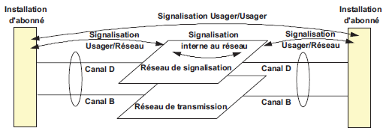
SIGNALISATION DANS LE RÉSEAU RNIS
Le RNIS utilise trois signalisations transportées dans deux protocoles :
  une signalisation usager/réseau ou protocole D;
  une signalisation usager/usager pour les téléservices ;
  une signalisation interne au réseau transporté par un réseau de signalisation. Elle assure le transport de la signalisation protocole D (signalisation usager/réseau) et de la signalisation usager/usager.

Slide 111
LA SIGNALISATION USAGER
Les données de signalisation (niveau 3 du modèle OSI) entre le réseau et l’usager sont échangées en mode paquets.
Le niveau 2 utilise une variante de HDLC, le protocole LAP-D (Link Access Protocol on the D channel).
Les terminaux RNIS sont reliés en bus multipoint, il est donc nécessaire de les distinguer.
L’adressage des terminaux (TEI, Terminal End point Identifier) et la désignation du service requis (SAPI, Service Access Point Identifier) se substituent au champ adresse d’HDLC. Hors ces différences, les fonctions de LAP-D sont conformes à celles d’HDLC

Slide 112
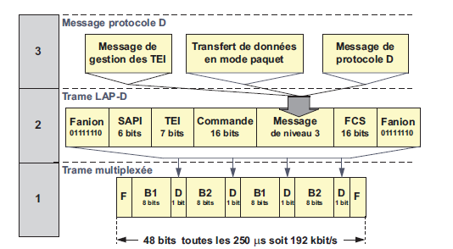
LA SIGNALISATION USAGER
Cette figure montre l’encapsulation des données et l’organisation de la trame multiplexée pour un accès de base (2B+D), les différents champs seront expliqués par la suite. La trame multiplexée comporte en outre des bits d’écho du canal D (Bit E), des bits d’équilibrage de la composante continue (Bit L), des bits de synchro (Bit Q)...

Slide 113
Adressage des terminaux (TEI/SAPI)
Dans une configuration multipoint, les terminaux sont donc en compétition pour l’accès au canal D. De ce fait, à l’instar des réseaux locaux, il est nécessaire :
  d’identifier chaque terminal (adresse terminal) ;
  de définir le protocole de niveau supérieur ici, le service invoqué ;
  de résoudre les confits d’accès (collisions).

Slide 114
Adressage des terminaux (TEI/SAPI)
Le champ adresse de LAP-D se subdivise en deux sous-champs
  le sous-champ TEI (Terminal End-Point Identifier)
  le sous-champ SAPI (Service Access Point Identifier)

Slide 115
Adressage des terminaux (TEI/SAPI)
le sous-champ TEI (Terminal End-Point Identifier) sur 7 bits identifie le terminal proprement dit.
  Cette adresse est similaire à l’adresse MAC des réseaux locaux. Les TEI peuvent être attribués par le constructeur (TEI de 0 à 63) ou par le réseau.
La TNR (Terminaison Numérique de Réseau) attribue dynamiquement les TEI de 64 à 126.
  Le TEI 127 est réservé à la diffusion de messages.
Lorsqu’un terminal à allocation automatique de TEI est connecté au bus, il demande au réseau de lui attribuer un TEI.
  Alors qu’un terminal à affectation non automatique s’assure de l’unicité de son TEI.
  Un terminal multifonction peut utiliser plusieurs TEI, un par fonction

Slide 116
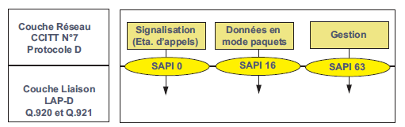
Adressage des terminaux (TEI/SAPI)
le sous-champ SAPI (Service Access Point Identifier) sur 6 bits indique le type de message transporté dans le champ information de la trame (identification du service requis).
Les SAPI 32 à 47 sont réservés pour des usages nationaux

Slide 117
Les mécanismes d’accès au canal D et codage
Reliés en bus, les terminaux accèdent, au canal D, en compétition.
Les conflits d’accès au canal D sont résolus par le protocole CSMA/CR (Carrier Sense Multiple Access Contention Resolution, accès multiple avec écoute de porteuse et résolution des collisions).

Slide 118
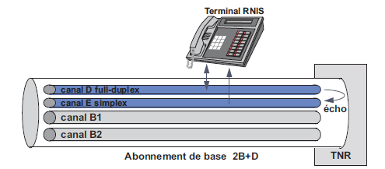
Les mécanismes d’accès au canal D et codage
Le principe général de l’accès au canal D est similaire à celui utilisé dans les réseaux locaux de type « Ethernet ».
Cependant, le support physique étant multiplexé, il peut y avoir une activité électrique sur celui-ci (canal B) alors que le canal D est libre.
  → L’écoute doit se faire au niveau du canal et non du support.
Pour détecter et prévenir une éventuelle collision toutes les données émises sur le canal D sont retransmises par la TNR sur un canal d’écho (canal E).

Slide 119
Les mécanismes d’accès au canal D et codage
La station vérifie en permanence que ce qu’elle reçoit sur le canal E correspond bien à ce qu’elle a émis sur le canal D. Si ce n’est pas le cas la station s’arrête (collision).
En l’absence d’émission, un terminal émet des « 1 » (potentiel électrique 0).
Lorsqu’il désire accéder au canal D, le terminal écoute celui-ci, s’il ne détecte aucune activité durant un certain délai (8 à 11 temps bit selon le message à émettre), il émet sa trame LAP-D.

Slide 120
Les mécanismes d’accès au canal D et codage
Afin d’éviter que toutes les stations en conflit ne s’arrêtent, un mécanisme de résolution de la contention (CSMA/CR) assure qu’une station, et une seule, pourra poursuivre son émission.
Le système repose sur le codage retenu pour les signaux électriques, les zéros logiques correspondent à l’émission d’une tension alternativement positive ou négative (élimination de la composante continue), tandis que les 1 logiques correspondent à une tension nulle

Slide 121
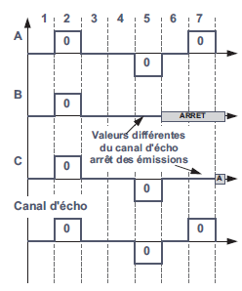
Les mécanismes d’accès au canal D et codage
La répétition, par le canal E, des données du canal D est telle que, pour tout 1 émis, le canal E retransmet un 1 (tension nulle), pour tout 0 émis, le canal E retransmet un 0.
C’est-à-dire que l’émission d’un 0 par une station masque l’émission d’un 1 par une autre. Ce mécanisme, autorise la résolution des conflits d’accès. Au temps d’horloge 1, 2, 3 et 4 les signaux émis sur le canal E correspondent à ceux émis par les divers terminaux, ceux-ci poursuivent leurs emissions.

Slide 122
Les mécanismes d’accès au canal D et codage
Au temps 5, le canal E retransmet le 0 des stations A et C, la station B qui avait émis un 1 cesse ses émissions.
Au temps 7, c’est la station C qui a un écho différent, elle arrête ses émissions. Seule, la station A continue d’émettre.
Ce mécanisme ne peut fonctionner que si toutes les stations émettent le premier 0 de la trame avec la même polarité, sinon deux 0 de polarité inverse s’annuleraient (niveau électrique nul).
De ce fait, la règle d’alternance des 0 n’est pas respectée et la valeur continue peut ne plus être nulle, des bits d’équilibrage sont insérés dans la trame.

Slide 123
Le niveau 2 : LAP-D
Le niveau 2 du RNIS est chargé d’assurer la transmission des trames entre un terminal et le réseau.
Les fonctions assurées sont conformes au modèle de référence :
  ouverture et fermeture de session,
  Détection et récupération des erreurs,
  numérotation des trames,
  contrôle de flux.
Hors l’adressage multipoint (adressage TEI/SAPI), le format de la trame LAP-D est s
  Le protocole LAP-D utilise le format étendu (numérotation des trames modulo 128), la longueur maximale des trames est fixée à 260 octets.

Slide 124
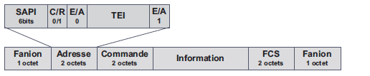
Le niveau 2 : LAP-D
Format de la trame LAP-D
Le champ adresse comporte les champs SAPI et TEI décrits plus haut.
Le bit E/A (End Address, champ d’extension d’adresse) est à 0 dans le premier octet et à 1 dans le second (Fin du champ d’adresse).
Enfin, le bit C/R (Command/Respons) distingue les trames de commande (C/R = 0) des trames de réponse (C/R = 1).
LAP-D utilise les trames UI (Unnumbered Information) pour échanger des messages hors connexion (messages d’établissement, messages de gestion des TEI...).

Slide 125
La signalisation interne au réseau
SS7
La signalisation interne au réseau par canal sémaphore ou système Numero 7 (SS7, Signaling System7) définit les protocoles d’échange d’information de signalisation dans un réseau numérique entre :
  deux commutateurs pour l’établissement, l’administration et l’arrêt des communications ;
  un commutateur et une base de données pour la fourniture de services spécifiques (réseaux intelligents).

Slide 126
La signalisation interne au réseau
SS7
SS7 est un moyen par lequel les éléments du réseau téléphonique échangent des informations . L'information est transportée sous forme de messages. SS7 peut envoyer des informations comme :
  Je t'envoie un appel fait depuis 212-555-1234 vers 718-555-5678. Il est sur le circuit voix numéro 067
  Quelqu'un vient d'appeler le 0 800 12 34 56. Je l'envoie vers où ?
  Le destinataire de l'appel sur le circuit voix numéro 11 est occupé. Libère l'appel et renvoie une tonalité d'occupation.
  La route vers X est surchargée. N'envoyez plus d'appels à moins d'avoir une priorité de 2 ou plus
  Je désactive le circuit voix numéro 143 pour maintenance.

Slide 127
La signalisation interne au réseau
SS7
SS7 fournit, dans le réseau téléphonique, une structure universelle pour la signalisation, l'envoi de messages, l'interconnexion et la maintenance réseau.
  Il gère l'établissement d'appels, l'échange d'informations utilisateur, le routage d'appels, la facturation et supporte les services du réseau intelligent (en anglais Intelligent Network (IN))
Certaines fonctionnalités ont été séparées du chemin principal de l'établissement des appels.
  Une couche de gestion séparée a été introduite qui correspond à la notion de réseau intelligent (IN).
  Le rôle du réseau intelligent est de permettre des fonctions plus avancées comme : La translation de numéro (l'appel d'un numéro gratuit (type 800 ou 0 800) doit être redirigé vers un numéro standard du RTC.), la gestion de cartes prépayées,...

Slide 128
La signalisation interne au réseau
Composants d'une infrastructure SS7
SS7 sépare clairement le réseau de signalisation des circuits voix. Un réseau SS7 doit être fait d'équipement compatible SS7 de bout en bout pour pouvoir fournir toutes les fonctionnalités
Point sémaphore
  Le "Point Sémaphore" (PS) est un équipement en mesure de recevoir ou d’émettre un message de signalisation
Point de transfert sémaphore
  Le "Point de Transfert Sémaphore" (PTS) (en anglais : Signalling Transfer Point (STP)) est un équipement pouvant assurer le routage de messages de signalisation, sans en être le destinataire final. Un "PS" peut avoir une fonction "PTS".

Slide 129
La signalisation interne au réseau
Composants d'une infrastructure SS7
Commutateur d’Accès Service
  Le Commutateur d’Accès Service (en anglais: Service Switching Point (SSP)) est un commutateur téléphonique géré dans l'environnement SS7.
SEP
  Le (SEP) (en anglais: Signal End Point) est un point de terminaison du réseau sémaphore.

Slide 130
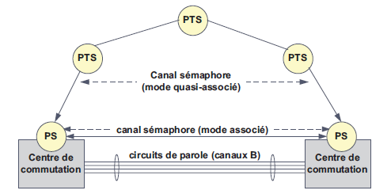
La signalisation interne au réseau
Composants d'une infrastructure SS7

Slide 131
La signalisation interne au réseau
SS7
La signalisation sémaphore est du type hors bande. Cependant, selon le type de relation établi entre les points de signalisation, on distingue trois modes de fonctionnement :
  La signalisation en mode associé (en anglais : Associated signaling)
  La signalisation en mode quasi-associée (en anglais : Quasi-associated signaling)
  La signalisation en mode non associée (en anglais : Non-associated signaling)
Le réseau SS7, hors panne ou incident, utilise le mode quasi-associé qui garantit dans un réseau datagramme le séquencement des informations.

Slide 132
La signalisation interne au réseau
SS7
La signalisation en mode associé (en anglais : Associated signaling)
  Les équipement échangent leurs messages directement entre eux, sans équipement intermédiaires
  Nécessite de nombreuses ressources (interfaces, liaisons, ...) s'il s'agit d'interconnecter plusieurs équipements

Slide 133
La signalisation interne au réseau
SS7
La signalisation en mode quasi-associée (en anglais : Quasi-associated signaling)
  Les équipements échangent leurs messages via des "PTS" par des routes prédéfinies.
  Offre une garantie de séquencement des messages d'une même transaction (ils empruntent tous la même route)
  La majorité des réseaux se base sur ce type d'architecture

Slide 134
La signalisation interne au réseau
SS7
La signalisation en mode non associée (en anglais : Non-associated signaling)
  Usine à gaz usant de "PTS" ou les équipements échangent des messages sans route prédéfinie
  Généralement non utilisé

Slide 135
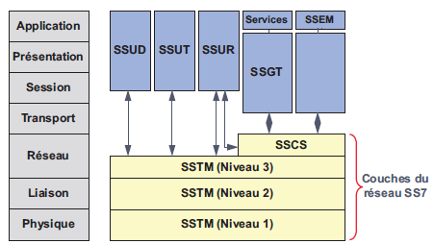
La signalisation interne au réseau SS7 Architecture du système

Slide 136
La signalisation interne au réseau SS7 Architecture du système
Le sous-système de transfert de message (SSTM) ou MTP (Message Transfer Part) correspond aux couches 1 à 3 du modèle OSI.
Le niveau 1 (SSTM1) définit le transport de l’information dans un canal à 64 kbit/s
Le niveau 2 (SSTM2) assure le transfert fiable des messages entre équipements du réseau. Le protocole, semblable à HDLC, permet la détection et la reprise sur erreur des trames ainsi que le contrôle de flux.
Le niveau 3 (SSTM3) assure l’acheminement des messages dans le réseau (routage, réseau en mode datagrammes). Chaque PS (Point de Signalisation) est identifié par un code (Point Code sur 14 bits), le routage est du type fixe ce qui garantit le séquencement hors panne du réseau

Slide 137
La signalisation interne au réseau SS7 Architecture du système
Les sous-systèmes utilisateurs (SSU) ou UP (User Part) comportent :
  le sous-système utilisateur de données (SSUD) utilisé pour la signalisation dans les réseaux à commutation de données en mode circuits. Ce sous-système n’est pas utilisé dans le RNIS ;
  le sous-système utilisateur téléphonique (SSUT) assure la signalisation des communications téléphoniques ;
  le sous-système utilisateur RNIS (SSUR) définit les procédures de commande d’appel dans le RNIS ;

Slide 138
La signalisation interne au réseau SS7 Architecture du système
  le sous-système de commande de connexion de signalisation (SSCS) permet l’échange de message de signalisation hors mode circuits. Ce système constitue une interface entre le système de transport et le système de gestion et administration
  le sous-système de gestion des transactions (SSGT) permet d’assurer la mise en oeuvre de compléments de service
  le sous-sytème exploitation maintenance (SSEM) comporte les procédures de surveillance du réseau.

Slide 139
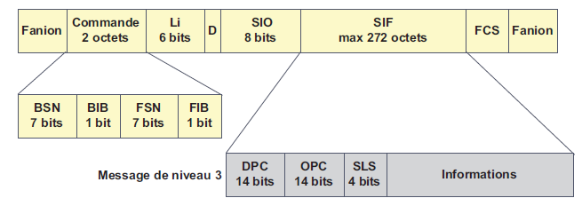
la structure d’un message SS7

Slide 140
la structure d’un message SS7
Le format général de la trame est similaire à celui d’HDLC (Fanion, Commande, FCS, transparence binaire). Le champ commande comporte les informations nécessaires au contrôle de séquencement et à la reprise sur erreur :
  BSN (Backward Sequence Number, numéro de séquence arrière) indique le numéro de séquence de la trame acquittée. Ce numéro correspond au Nr d’HDLC ;
  BIB (Backward Indicator Bit), à 1, ce bit correspond à un acquittement négatif et à une demande de retransmission de la trame BSN ;

Slide 141
la structure d’un message SS7
  FSN ( Forward Sequence Number, numéro de séquence avant) indique le numéro du message transmis. Ce numéro correspond au Ns d’HDLC ;
  FIB (Forward Indicator Bit), à 1 il indique que la trame FSN est une retransmission ;
  LI (Length Indicator) sur 6 bits indique en puissance de 2 la longueur du champ d’information décomptée par groupe de 8 octets ( L = 8 . 2LI) ;

Slide 142
la structure d’un message SS7
  SIO (Service Indicator Octet) identifie le sous-système utilisateur requis, correspond à la notion de SAP (Service Access Point) ;
  SIF (Signalling Information Field) champ d’informations de signalisation limitée 272 octets ;
  DPC (Destination Point Code) identifie le point sémaphore destination (adresse) ;
  OPC (Originating Point Code) identifie le point sémaphore source ;
  SLS (Signalling Link Selection) indication supplémentaire pour assurer un partage de charge

Slide 143
Application

Slide 144
Exercice 1 : Dimensionnement d'une fenêtre d'anticipation
On considère une liaison entre une station au sol et un satellite à 36 000 km d'altitude. Les deux équipements dialoguent suivant le protocole LAP-B. Tous les délais dus aux traitements sont négligeables. Les équipements dialoguent à 19200 bit/s et transmettent des trames d'information comportant 256 octets d'information.

Slide 145
Exercice 1 : Dimensionnement d'une fenêtre d'anticipation
Question 1 : En faisant l'hypothèse qu'il n'y a aucune erreur de transmission, quelle est la taille minimale de la fenêtre d'anticipation pour une transmission efficace dans le cas où on considère une liaison full-duplex avec piggybacking (c'est-à-dire un acquittement inclus dans une trame d'information). Ne pas oublier de prendre en compte dans le calcul, le délai de propagation et la durée d’émission des PDU.

Slide 146
Exercice 1 : Dimensionnement d'une fenêtre d'anticipation
Question 2 : Calculer la durée de transmission d'un fichier de 10 Koctets avec une fenêtre d'anticipation de 1 trame dans le cas où il n'y a aucune erreur de transmissions sur les trames d'information au cours du dialogue. On se contente d'un calcul approché avec une précision de 5%.

Slide 147
Correction
Il faut calculer combien de trames( I) peuvent être envoyées avant le retour du premier acquittement.
Tr : Temps de transmission= délais entre le début d’émission d’une trame I et la fin de la réception de l’acquittement.
  Te : délais d’émission de la trame ( I)
  Tp: délais de propagation
L’acquittement est contenu dans une trame d’information
  Tr= Te + Tp +Te+Tp
  Tr = 2*(Ni/p) + 2*(d/c)
Avec
  Ni : nombre total de bits d’une trame I
  p : débit de la ligne en bits/s
  d : distance entre les stations et le satellite.
  c : célérité de la lumière

Slide 148
Correction

Slide 149
Correction
Tr = 2*(256+6)*8/19200 + 2*36000/300000 = 2*0.106 + 2*0.12 = 0.452s
Taille minimum de la fenêtre est l’entier immédiatement supérieur à : Tr/Te = 0.452/0.106 = 4.26
Il faut une fenêtre de 5 trames.

Slide 150
Correction
Question 2 :
Le fichier de 10Ko est divisé en (x) trames (I) contenant 256 octets de données :
  x = (10*1024)/256 = 40 trames nécessaires
  Fenêtre d’anticipation de 1 → il faut donc 40 Tr
  Tr = 2*Te +2*Tp = 0.452
  40 Tr = 18,08s

Slide 151
END

